Slide 1
Recognizing Functions in Binaries with Neural Networks 구현
한성대학교 장두혁, 김선민
작성일 20.06.05
Recognizing Functions in Binaries with Neural Networks / Eui Chul Richard Shin, Dawn Song, and Reza Moazzezi, University of California, Berkeley - usenix

Slide 2
목차
바이너리 추출 (수집)
One–hot coding (전처리)
모델 설명
모델 학습 및 결과
문제점 및 향후 방향

Slide 3
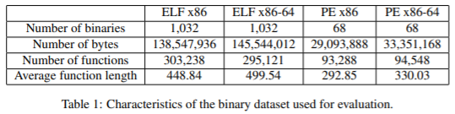
(1) 바이너리 추출
Gcc5 complier
아키텍쳐 : 32bit
최적화 옵션 : O0~O2
O0 -> .o파일 277개 -> 4442개 함수 -> 2,686,647개 바이트
O1 -> .o파일 277개 -> 3347개 함수 -> 1,878,526개 바이트
O2 -> .o파일 277개 -> 3281개 함수 -> 1,957,459개 바이트
train test
O0 1,791,093 / 895,554
O1 1,252,351 / 626,175
O2 1,304,973 / 652,486
binutils-2.34-gcc5-O0-x86
binutils-2.34-gcc5-O1-x86
binutils-2.34-gcc5-O2-x86
2/3은 훈련데이터
1/3은 테스트데이터
Notes:
2200 binaries / Os 2개(WINDOWS, LINUX) 최적화옵션 4개, 컴파일러 (GCC, ICC, MS VS )

Slide 4
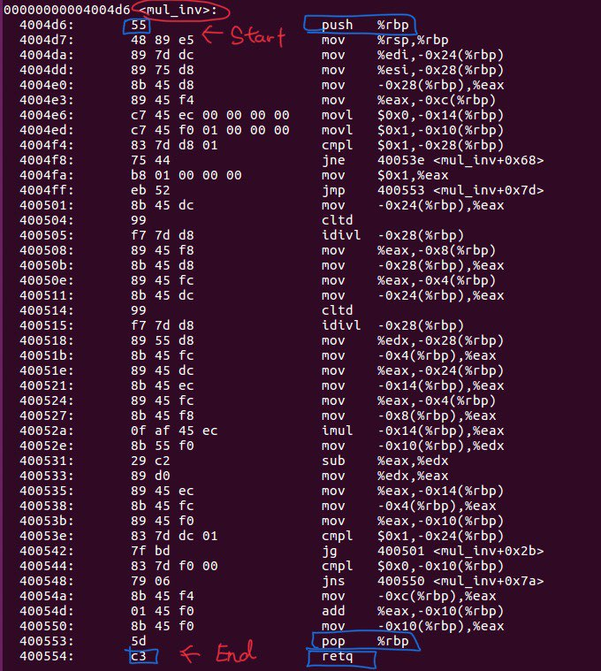
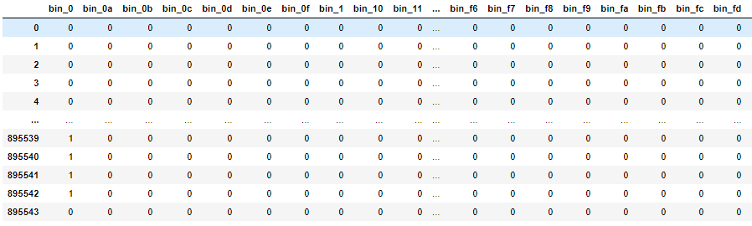
(2) One hot encoding
objdump –d 옵션으로 뽑은 16진수 어셈블리어 형식의 바이트를 One hot encoding 진행 및 (목적변수)함수 시작 여부 추출 (0, 1)

Slide 5
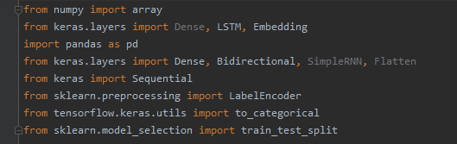
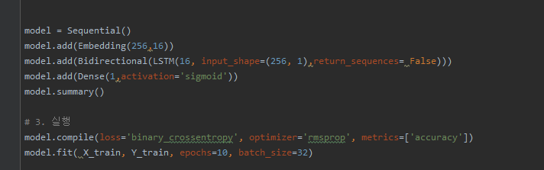
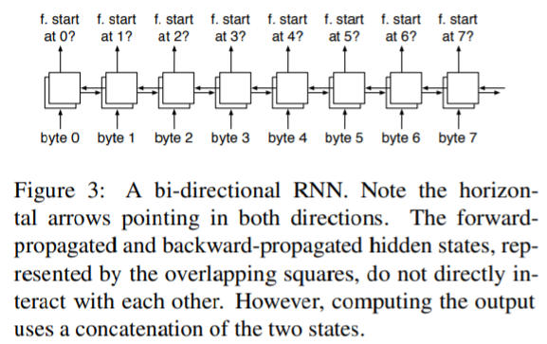
Library & Model
(3) 모델 설명
Keras 딥러닝 프레임워크의 라이브러리 사용
Data input shape(데이터수, sequence_length)
양방향 RNN – Hidden layer 16 / batch_size 32 / rmsprop
해당 바이트가 최종적으로 함수의 시작인지 아닌지를 예측
- 양방향 RNN -

Slide 6
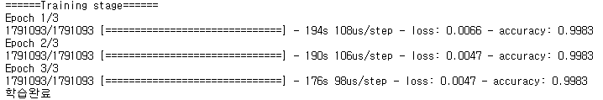
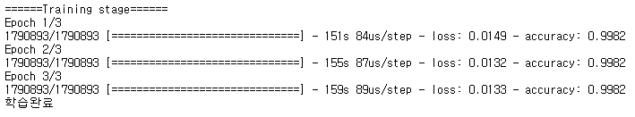
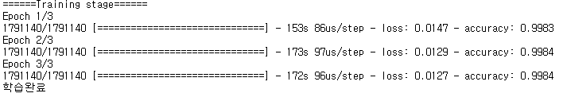
(4) 모델 학습 및 결과
O0의 경우
학습 셋 0이 1,788,127개, 1이 2966개
테스트 셋 0이 894,078개 , 1이 1476개
3가지 경우 다 정확도는 높게 나오나 predict 값을 확인해보니 모두 0으로 예측한 것 이였음.
(데이터 정답 0과 1 비율 약 99.8 : 0.2)
사용한 데이터 중 1의 개수는 2~3%에 불과
binutils-2.34-gcc5-O0-x86
binutils-2.34-gcc5-O1-x86
binutils-2.34-gcc5-O2-x86
Imbalanced Data 문제로 예상

Slide 7
(5) 문제점 및 향후 방향
해당 논문에서의 데이터 2200 binaries (OS 2개(Windows, Linux) 최적화옵션 4개(O0 ~ O3), 컴파일러 3종류(GCC, ICC, MS-VS ) 수집에서 함수 바이트 내용의 일부분만 사용했는지 전체를 사용했는지에 대한 구체적인 명시 내용이 없음. (데이터 원본 수집한 ByteWeight 논문에서도 발견하지 못함)
함수의 시작 or 끝 주변에 대해서만 추출하여 데이터 구성? 해도 되는지?
데이터 구성 시 그 기준은 시작점 기준 전후 몇 바이트로 해야할지?
- 데이터 불균형 대안인 OverSampling / UnderSampling 방법 / Weight Balancing 등 시도?
Notes:
함수의 안쪽내용을 cfg recovery로 구분하고 / 다시 RFCR을 이용해 시작부분을 찾음.

Slide 8

지난번에 imbalanced data 문제 있었고 해결하기 위해 아래와 같은 방법을 사용
오버샘플링(Over Sampling), 다운샘플링(Down Sampling) -> RNN 의 Sequential 특징 때문에 (x)
(2) Batch Size를 늘려 최소한 함수 시작부분을 한번 씩은 포함하게 끔 진행
-> 함수당 평균 바이트 길이는 600 -> batch 1024로 진행 -> (x) 차이없음
(3) Weight Balancing – 0와 1에 다른 가중치 부여하여 진행
-> 미 진행
중간결론 : 훈련데이터를 구성 시 일부분 가공하는 것이 필요
[1] 일정구간 Sequential 유지하면서 랜덤하게 (1000 or 10000?) 잘라서 진행
-> 진행중
[2] n-gram 으로 주변 부분을 잘라서 진행 (30 gram)
-> k-fold로 진행시 어느정도 Precision 과 F1-Score는 나옴. 단 -> row Test Data로 진행 시 결과 다시 안 나옴

Slide 9
결과 및 문제점
(1) 데이터 전체를 넣어서 학습 및 테스트는 절대 성공할수 없음. -> 일부분 추출 방법 반드시필요 - ex) ngram / 랜덤 일정 Sequential 부분 바이트 추출 -> 방법 찾기 필요
(2) 함수간의 순서 -> 현재는 abc 순서대로 변환된 함수의 순서인데 함수간의 순서를 섞었을때 다른결과가 나올수 있음 -> 함수간 순서 섞어서 데이터 재구성 테스트 필요?
(3) 자르는것에 대한 정당성? = dataset 구성원리가 뭔지 -> 제일큰문제점임 -> 잘랐을 때는 Test data도 잘라야 될텐데. 잘 안되니까.
향후방향
(1) binutils 외에 다른 utils 합하여 진행
(2) Weight Balancing 방법 알아보기
(3) 기타 등

Slide 10
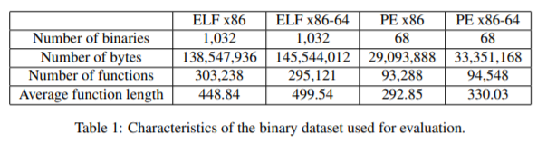
데이터셋을 어떻게 만들었는지에 대한 설명이 부족하다

